Slide 1
1. setkání, 1. 3. 2024
Karel B. Müller www.karelmuller.eu
Dobré vládnutí
v teorii a praxi

Slide 2

Zdroje/atestace
Aktivní účast na přednáškách 20%
Seminární práce
2-3 tisíce slov
30% (není povinná)
Závěrečný test
50%, resp. 80%

Slide 3
Otázky
Co je vlastně dobré vládnutí?
Co je dobré, správné/dobro, spravedlnost?
Co znamená vládnutí?
Jak zajistit dobré vládnutí?
Jak udržet dobré vládnutí?

Slide 4
Teorie (pohled) & Praxe (jednání)
Dobré
Etika
Morálka
Vládnutí
Politika a rozhodování
Liberální demokracie
Občanské společnost
Co je dobré? Poznání

Slide 5
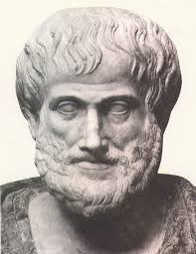
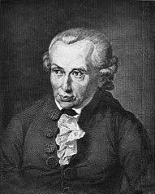
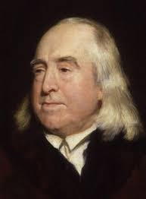
Tři principy „DOBRA“
Ctnost (Aristoteles)
Mravní povinnost (I. Kant)
Užitek (J. Bentham, J. S. Mill)

Slide 6
Etika ctnosti
  Nauka o dobrém životě (Aristoteles, †322 BC)
  Etika Níkomachova, Politika
  Jak dobře/správně žít? Co je správné?
  Telos/teleologie/účel /osud
  Člověk je zóon politikon: jazyk⇨komunikace⇨polis
  Člověk je v podstatě dobrý, zlo je plodem nevědomosti
  Ctnostné je správné? Ctnostná (statečnost, uměřenost, spravedlnost, štědrost …) je střední míra mezi dvěma společenskými extrémy, nedostatkem a nadbytkem (oligarchie x demokracie), empirický přístup
  Rozhoduje úsudek rozumného člověka
    Statečnost – zbabělost/lehkovážná nebojácnost
    Štědrost – lakota/marnotratnost
    Vtipnost – mrzoutství/šaškovství
  Ethos/ethnos, (občanské) ctnosti se učíme tréninkem, jednáním, návykem, ve vztazích… Osamocený člověk je zvířetem nebo bohem
  Komunitaristická etika (80. léta 20. st., recepce Aristotela, etika péče, (občan.) vzájemnosti, sociálních vazeb, obecné blaho: kritika liberalismu)

Slide 7
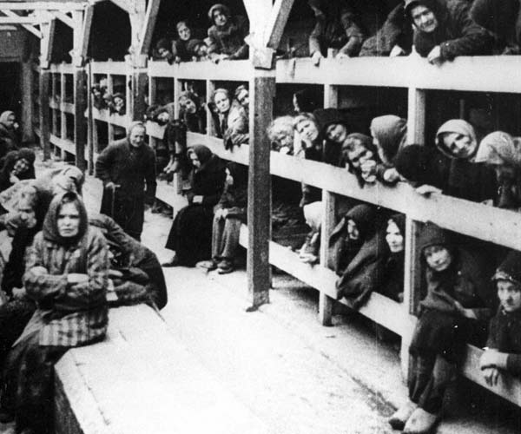
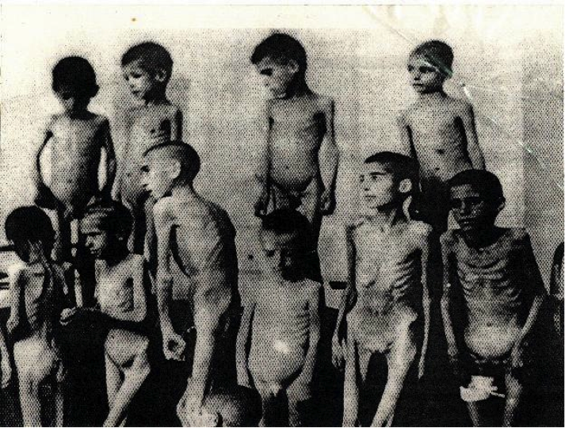
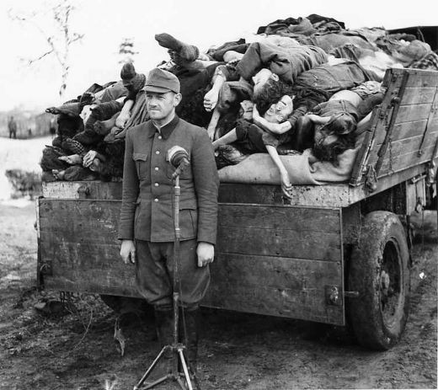
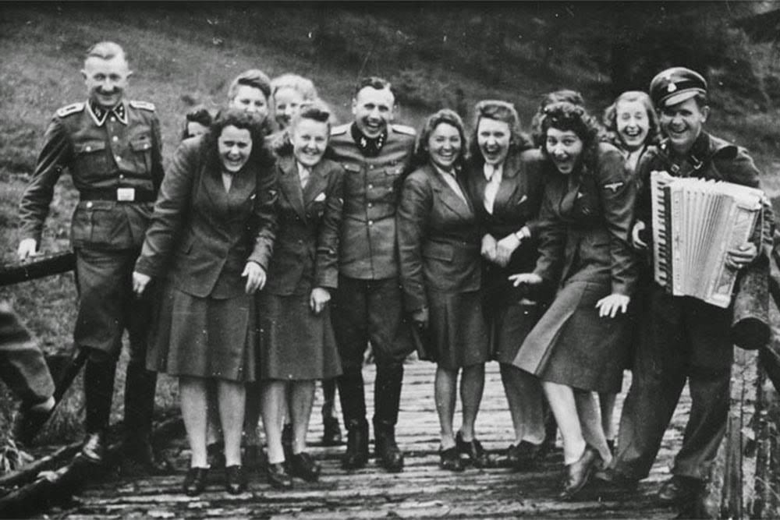
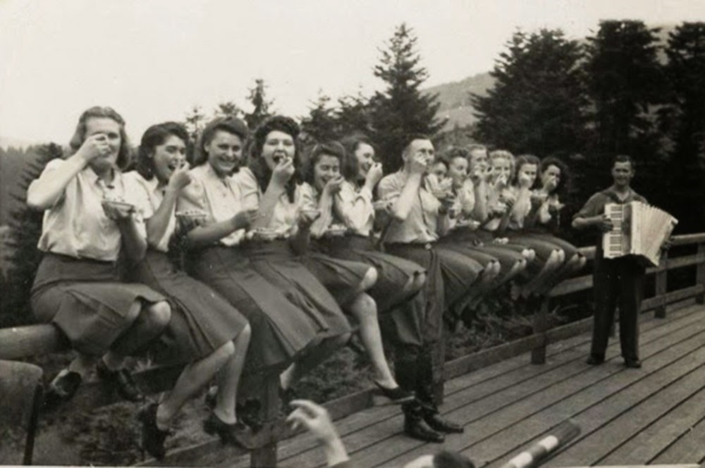
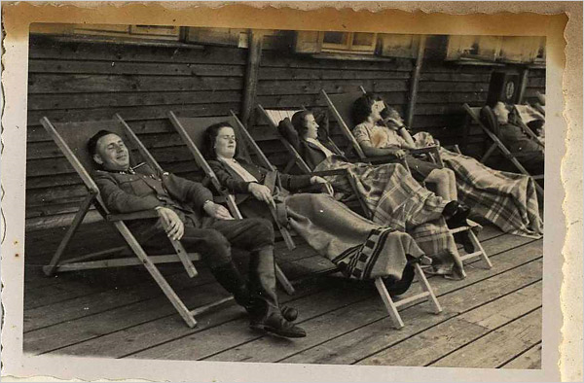
Slabiny: Co je lidská přirozenost? Co je společnost?

Slide 8
Deontologická etika (povinnosti)
  Immanuel Kant (†1804), Königsberg, Základy metafyziky mravů (1785)
  Vrchol evropského osvícenství – reakce na náboženské války
  Etika – soubor požadavků, jak jednat správně, mravouka porozumění zákonům svobody … Jak jednat autonomně? Jak užívat vlastní rozum! (x lenost)
  Co je jistě správné? Dobrá vůle, motiv jednání (nikoli důsledky, ty mohou být nahodilé), tj. etika smýšlení/hodnot x etika důsledků/účelů (Max Weber)
  Liberalismus: lidé jsou svobodní a vzájemně si rovní (vliv přirozeně-právní doktríny), emancipace individuálního zájmu, (fiktivní) společenská smlouva
  Z (čistého praktického) rozumu vyplývají (morální) práva a povinnosti (pflicht)
  Hodnotová racionalita: metafyzika mravů, dobře/mravně jednáme z poznané povinnosti (čistého rozumu), nikoli z náklonosti na základě výhodnosti či užitečnosti
  Kategorický /nepodmíněný (x hypotetický) imperativ
    universalita, reversibilita, humanita
  Slabiny:
  Často nejasné jak aplikovat? Jak řešit střet morálních práv? Předpokládá nestrannou a ne-zainteresovanou osobu, nebere v úvahu význam emocí, přecenění lidské racionality v každodenním životě. Jak účinně bránit zlu?

Slide 9
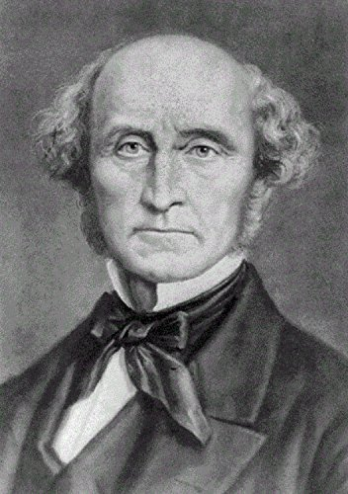
Utilitaristická etika
  Jeremy Bentham, †1832, John Stuart Mill †1873
  Úvod do principů morálky a zákonodárství (1780)
  O svobodě (1895)
  Maximalizace užitku/blaha/štěstí x bolest a utrpení
  Vychází z anglosaského empirického přístupu (Hobbes, Hume, Locke)
  Založena na konsekvencialismu, etika odpovědnosti/důsledků (Weber)
  Costs x benefits rozbor, ekonomie coby soc. věda
  Slabiny:
  Co znamená užitek/blaho/štěstí?
  Užitek pro koho? Aktér, ne/přímo začlenění ?
  Jak dalekosáhlé důsledky?
  Dnes ale nárůst nezamýšlených důsledků jednání (?)
  Třeba probrat všechny alternativy (?)!
  Víra v rozum (?)

Slide 10
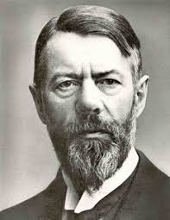
Max Weber († 1920)
  2 etiky a 3 racionality
  Etika smýšlení x etika odpovědnosti
  Hodnotová, účelová, expresivní racionalita
  Modernizace a její důsledky: sociální změna, dělba práce, sekularizace, anomie, nacionalismus, třídní zášť, odcizení aj. (Marx, Durkheim, Masaryk…)
  Nezamýšlené důsledky, význam sociálních věd, ambivalence/dilemata, preventivní obezřetnost, postmoderní kritiky …

Slide 11
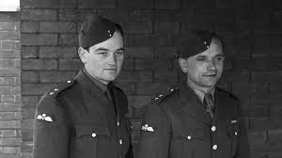


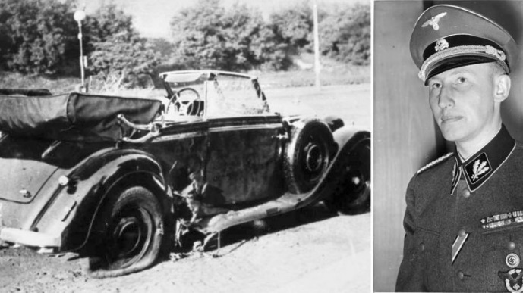
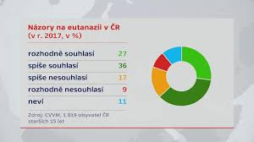

Etická dilemata
Je Green Deal dobrý?
Bylo by dobré legalizovat manželství stejnopohlavních párů?
Bylo by dobré legalizovat euthanasii?
Bylo zabytí Reinharda Heydricha dobré?
Je dobré zakázat potraty? Bylo by dobré rozpustit V4?
Bylo by dobré zakázat sexistickou reklamu?

Slide 12
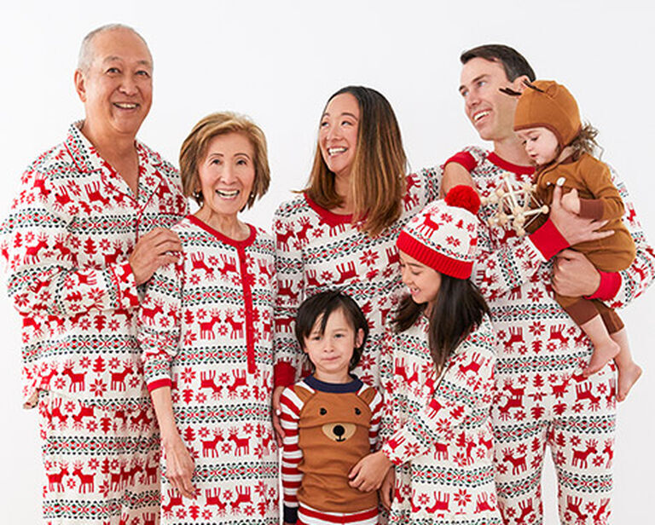


    Praktická makro/rovina:
    Jak usilovat o dobré vládnutí?
    Jak můžeme ovlivňovat morálku?

Slide 13
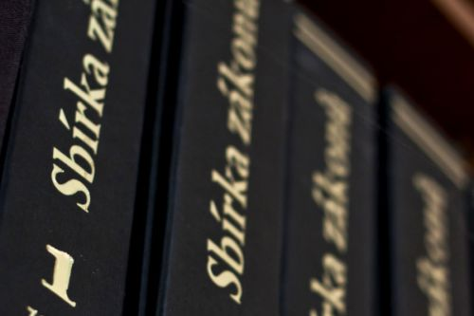
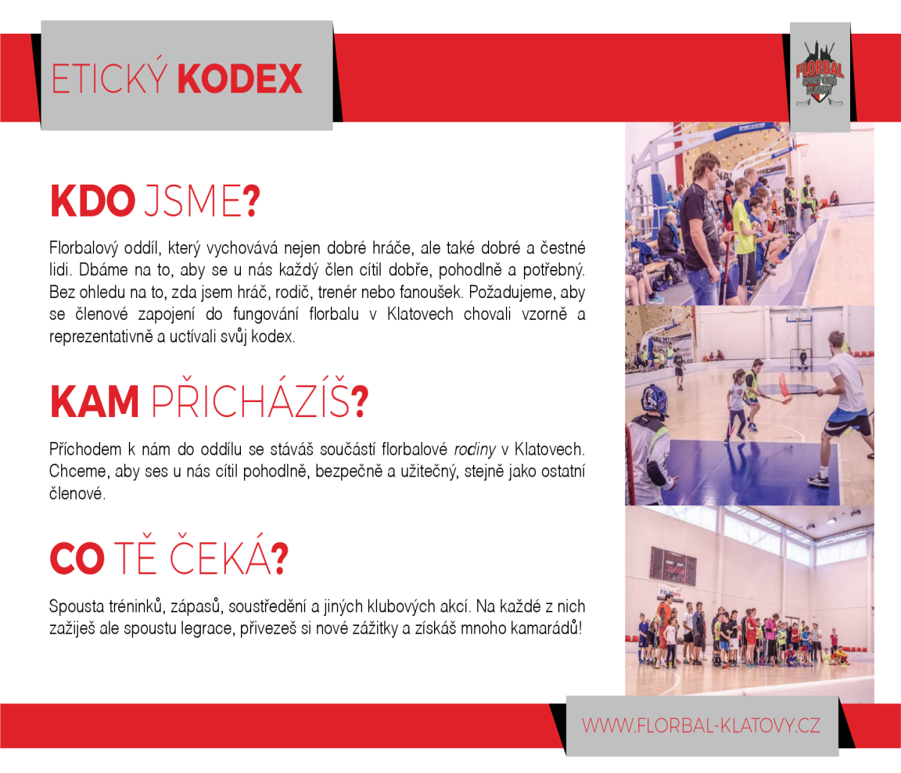
Kodifikace/Kodexy

Slide 14
Typy autority/poznání
(Herrschaft, Weber/Habermas)
Panství/vládnutí – legitimní legalita/morální právo
Právo/pravidla/pravedlnost/pravda/pravit/právník/pravítko/napravo/nalevo … PRAVDA/LEŽ, DOBRO/ZLO,
Legální autorita/adekvační režim pravdy
  Vláda práva, racionální, neosobní, formální
  Kodifikace, byrokratizace, past pravidel (?)
  Efektivita, široký záběr, stabilita, přenositelnost
  Otevřená společnost (Popper) a reflexivita
Tradiční autorita/intersubjektivní režim pravdy
  Závaznost tradice, sociálního řádu
Charismatická autorita/kongruentní režim pravdy
  Víra v mimořádné vlastnosti vůdce
  Neformální, nestabilní

Slide 15
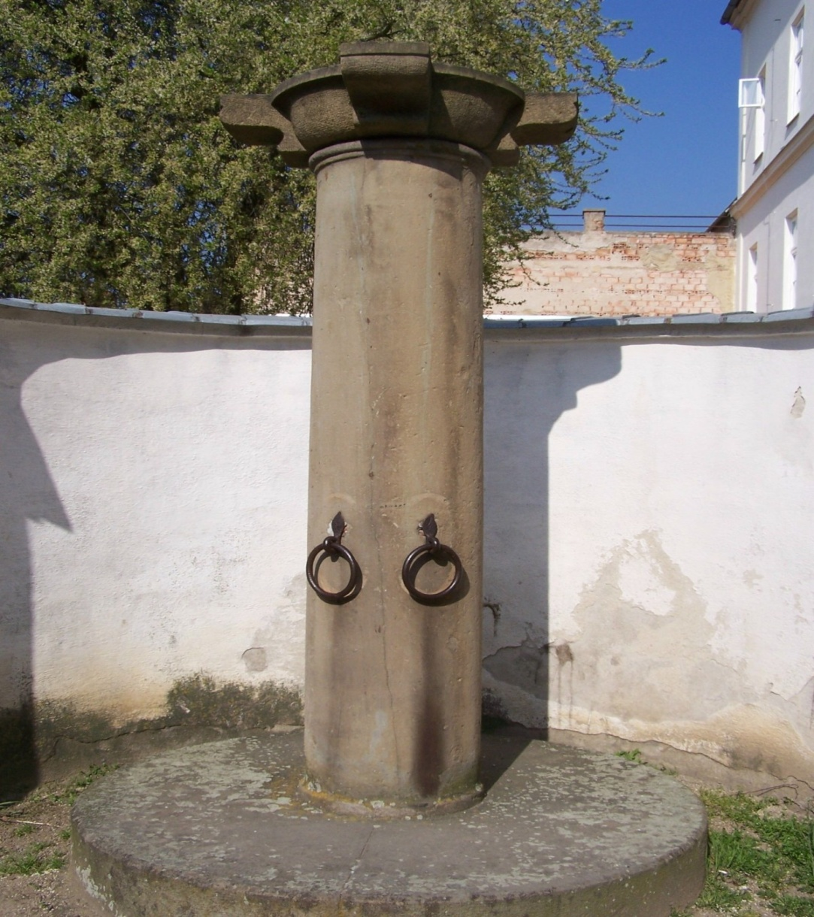
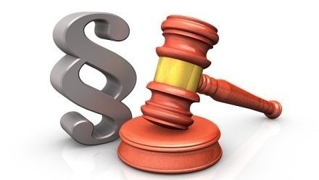
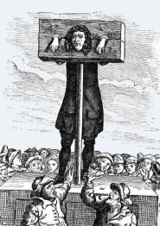
PRANÝŘ/TREST )-:

Slide 16

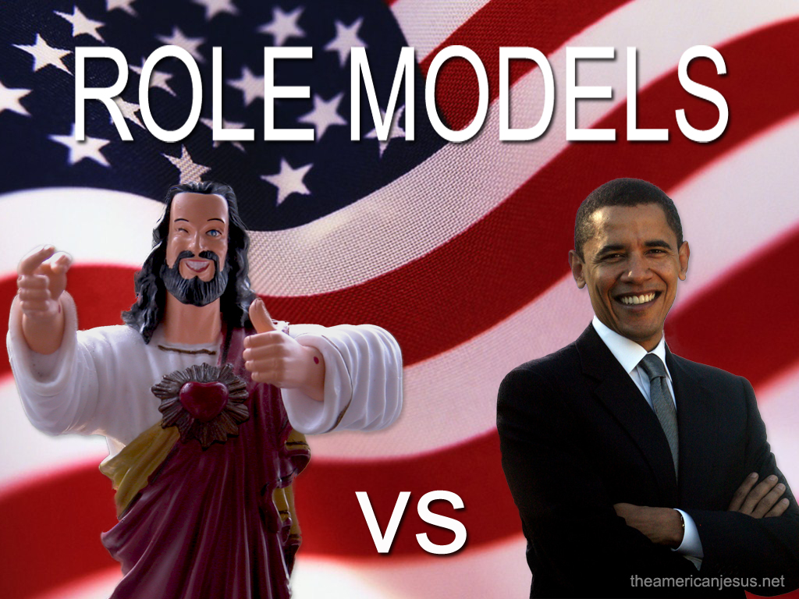
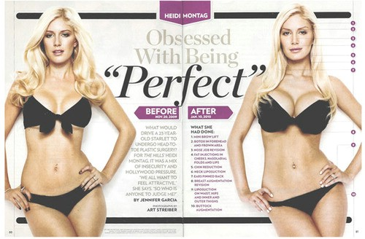
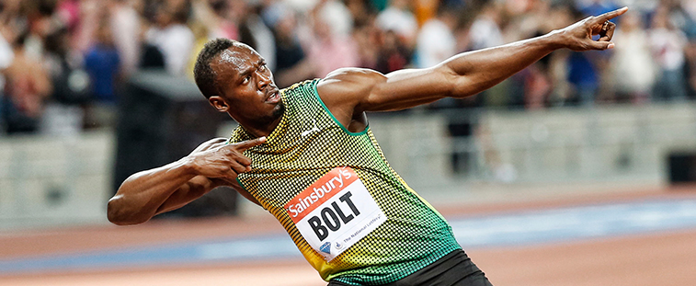
VZORY (-:

Slide 17





Slide 18

Cíle udržitelného rozvoje
Agendy 2030, OSN

Slide 19
Dobré vládnutí/UN
Politika: Politics/Policy/Polity (Polis)
Lib dem: Institucionalizovaná pochybnost (Popper)
Participation (UN)
People should be able to voice their own opinions through legitimate immediate organizations or representatives.
Rule of Law (UN)
Legal framework should be enforced impartially, especially on human right laws
Transparency (UN)
Information should be accessible to the public and should be understandable and monitored.
Consensus Oriented (UN)
Mediates differing interests to meet the broad consensus on the best interests of a community.
Equity and Inclusiveness (UN)
People should have opportunities to improve or maintain their well-being.
Effectiveness and Efficiency (UN)
Processes and institutions should be able to produce results that meet the needs of their community while making the best of their resources.
Being effective is about doing the right things, while being efficient is about doing things right.
Accountability (UN)
Governmental institutions, private sectors, and civil society organizations should be held accountable to the public and institutional stakeholders.
Responsiveness (UN)
Institutions and processes should serve all stakeholders.

Slide 20
Dobré vládnutí
Environment of Trust (OECD)
Stability and Absence of Violence (WB)

Slide 21
European Governance, White Paper, EC 2001
Openness: The institutions should work in a more open manner. Together with the Member States, they should actively communicate what the EU does and the decisions it takes. They should use language that is accessible and understandable for the general public. This is of particular importance in order to improve the confidence in complex institutions.
Participation: The quality, relevance and effectiveness of EU policies depend on ensuring wide participation throughout the policy chain — from conception to implementation. Improved participation is likely to create more confidence in the end result and in the institutions which deliver policies. Participation crucially depends on central governments following an inclusive approach when developing and implementing EU policies.
Accountability: Roles in the legislative and executive processes need to be clearer. Each of the EU institutions must explain and take responsibility for what it does in Europe. But there is also a need for greater clarity and responsibility from Member States and all those involved in developing and implementing EU policy at whatever level.

Slide 22
EG in EC WP 2001
Effectiveness: Policies must be effective and timely, delivering what is needed on the basis of clear objectives, an evaluation of future impact and, where available, of past experience. Effectiveness also depends on implementing EU policies in a proportionate manner and on taking decisions at the most appropriate level.
Coherence: Policies and action must be coherent and easily understood. The need for coherence in the Union is increasing: the range of tasks has grown; enlargement will increase diversity; challenges such as climate and demographic change cross the boundaries of the sectoral policies on which the Union has been built; regional and local authorities are increasingly involved in EU policies. Coherence requires political leadership and a strong responsibility on the part of the institutions to ensure a consistent approach within a complex system.

Slide 23
Policy making process
Charles Lindblom, 1968
Blanka Říchová, Arnošt Veselý
Artikulace (iniciace), agenda setting
Estimace, selekce (formulace problému, postup řešení), RIA a priori
Legitimizace (politicky a právně)
Implementace
Monitoring a re-evaluace, RIA a posteriori

Slide 24
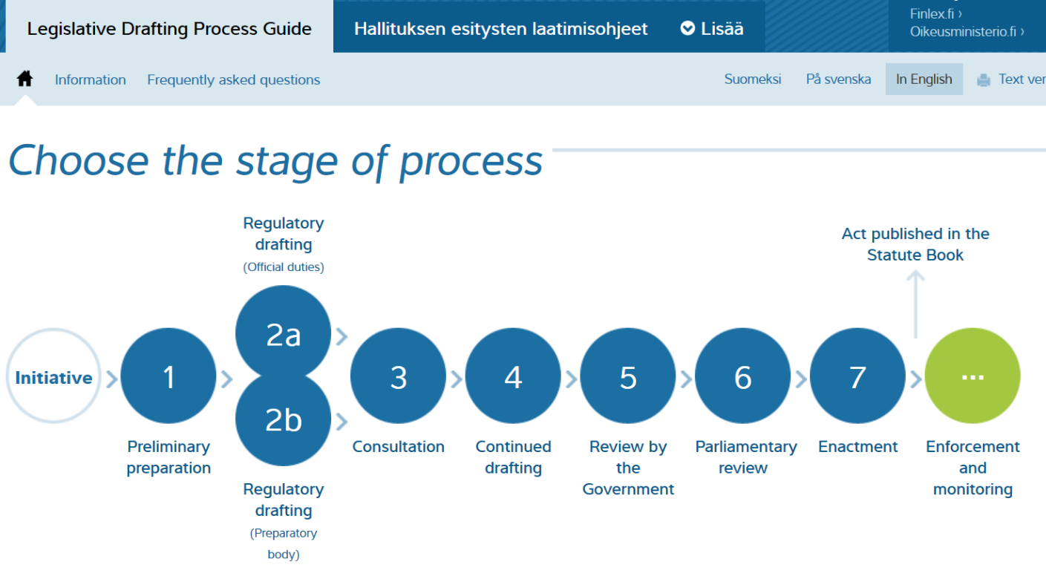
Legislative Drafting Process
http://lainvalmistelu.finlex.fi/en/

Slide 25
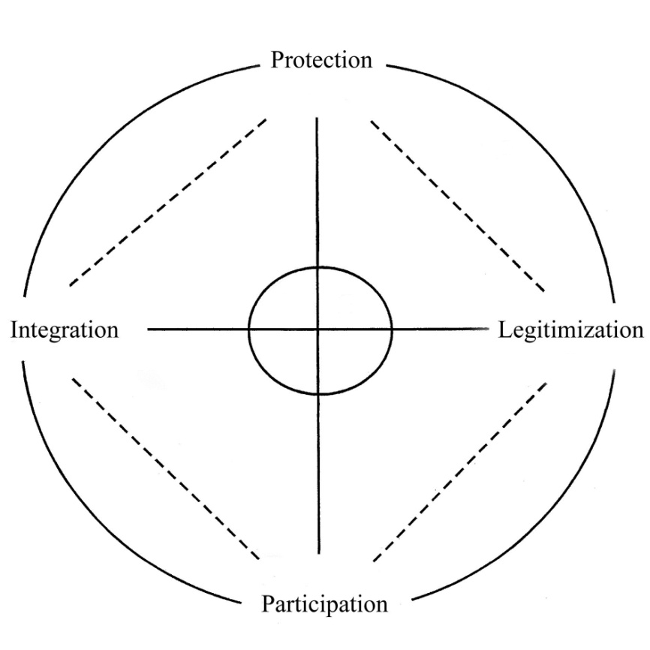
DOBRÉ VLÁDNUTÍ z Tocquevillovské perspektivy občanské společnosti
Funkce
Rizika (umenšovat)
Zneužívání moci, ale i slabý stát …
Pasivita, apatie, ale i nadbytek participace
Krize důvěry, ale i nekritická důvěra
Atomizace, anomie, ale i nacionalismus

Slide 26
Jak zajistit dobré vládnutí?
Ochranná funkce
  Férová pravidla, soutěž, dělba a omezování moci
  Ochrana, podpora opozice, kontrolní výbory, svoboda slova
  Média – pluralita zdrojů, nezávislá radniční periodika
  Péče o hodnoty právního státu a lidská práva
  Participační funkce
  Volební, nevolební; věcná, střídmá, smysluplná kampaň
  Struktura otevřených příležitostí (hodiny, kanceláře, informovanost, komise, výbory, přístup do médií)
  Participační inovace (rozpočet, deliberativní fóra, referenda)
  Výchova k aktivnímu občanství, gramotnost, skills/kompetence
  Právo na občanskou neposlušnost

Slide 27
Jak zajistit dobré vládnutí?
Legitimizační funkce (krize důvěry)
Volby, dělba a omezení moci
Včasná informovanost, konzultace (i opakované)
Transparentnost (rozklikávací rozpočet)
Přístupové body, vstřícná komunikace
Vyvarovat se arogance, přehlíživosti, vrchnostenství
Integrační funkce (atomizace, anomie)
Rodinná politika, ontologické bezpečí a péče o děti, potírání domácího násilí…
Podpora škol a školek (finanční, materiální, symbolická)
Podpora spolkového života: legislativa, granty …
Péče o bezpečí, veřejný prostor, hřiště, parky …
Zajištění bezbariérovosti, podpora sociálně slabých, ohrožených, vylučovaných…

Slide 28
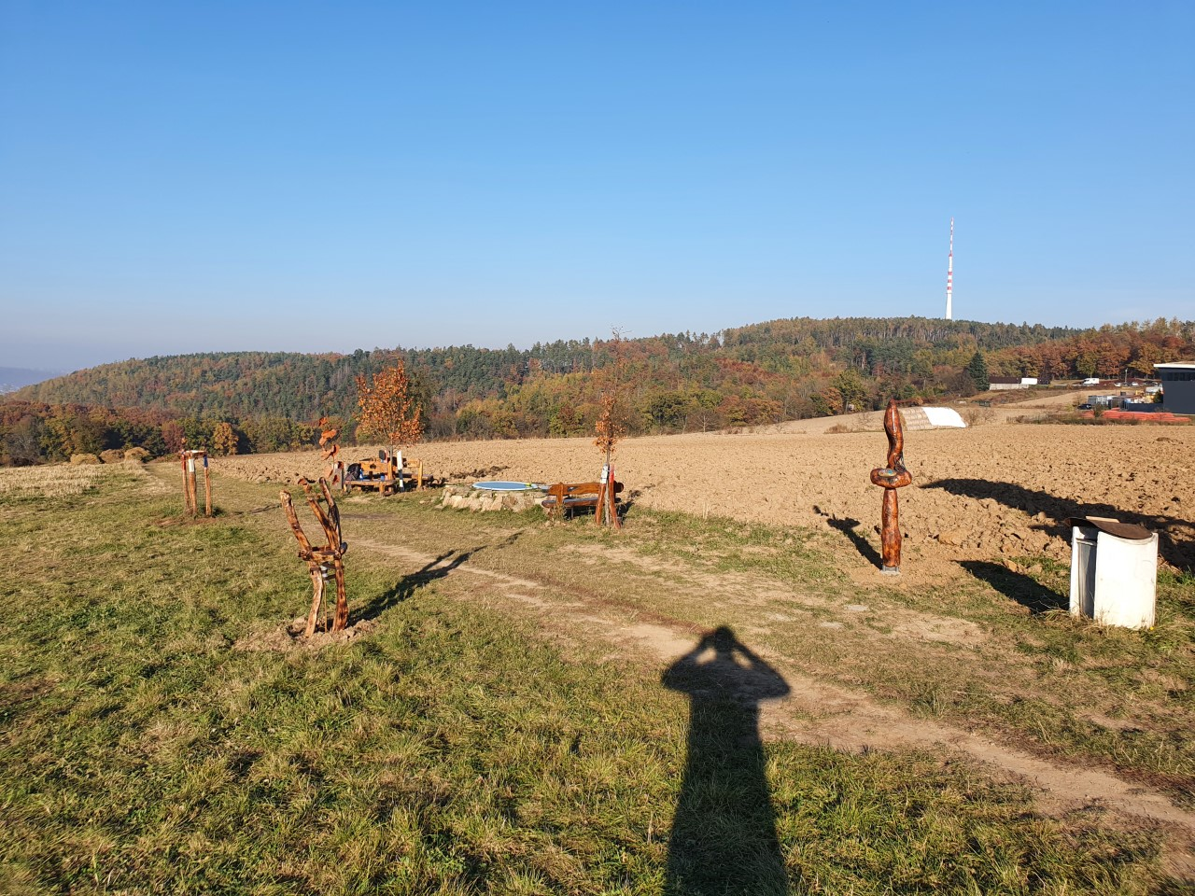

Slide 29
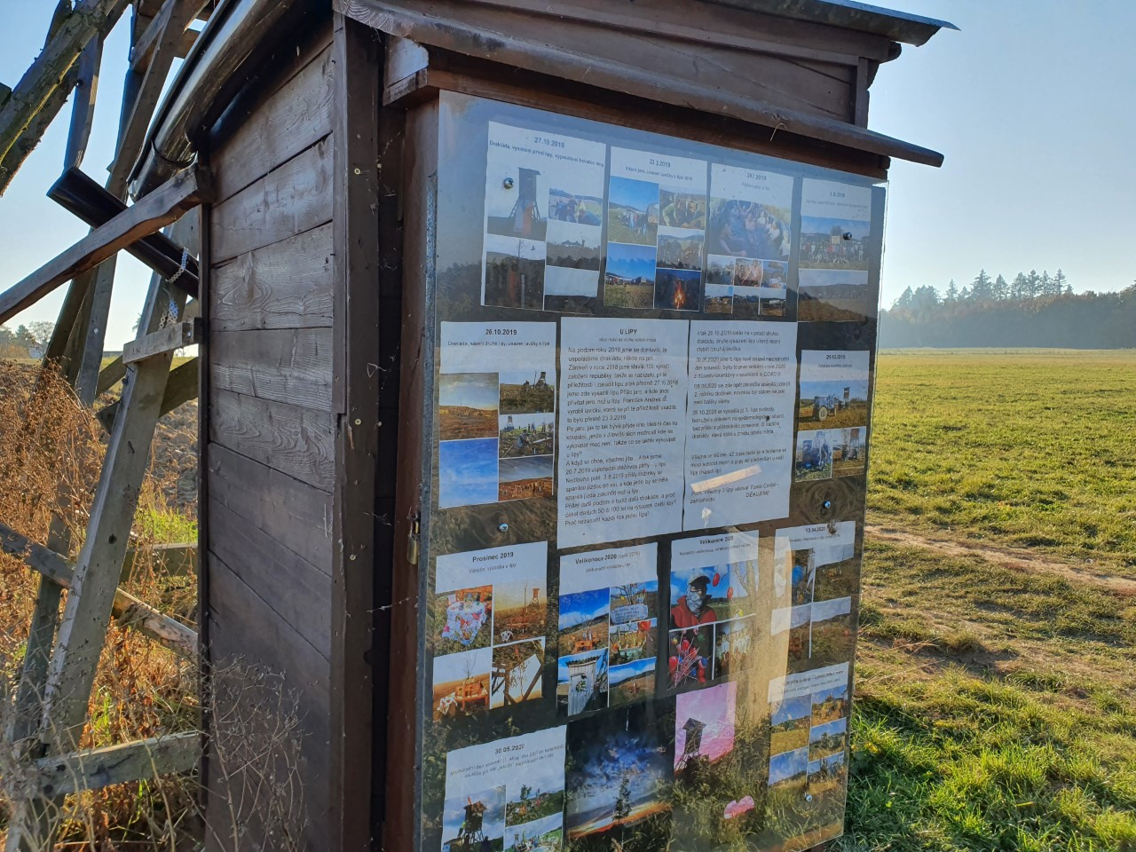

Slide 30
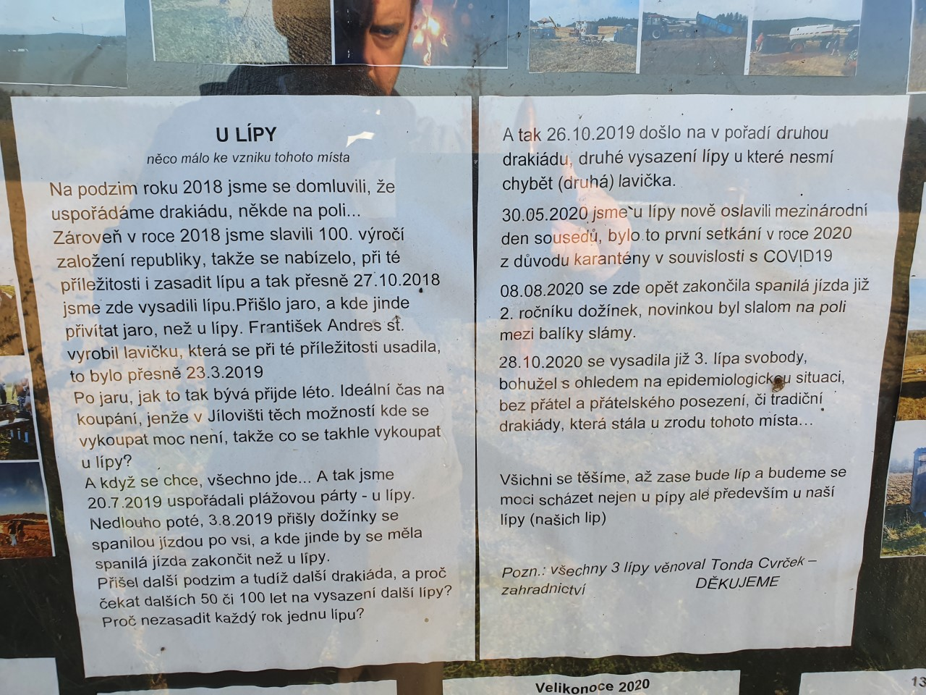

Slide 31
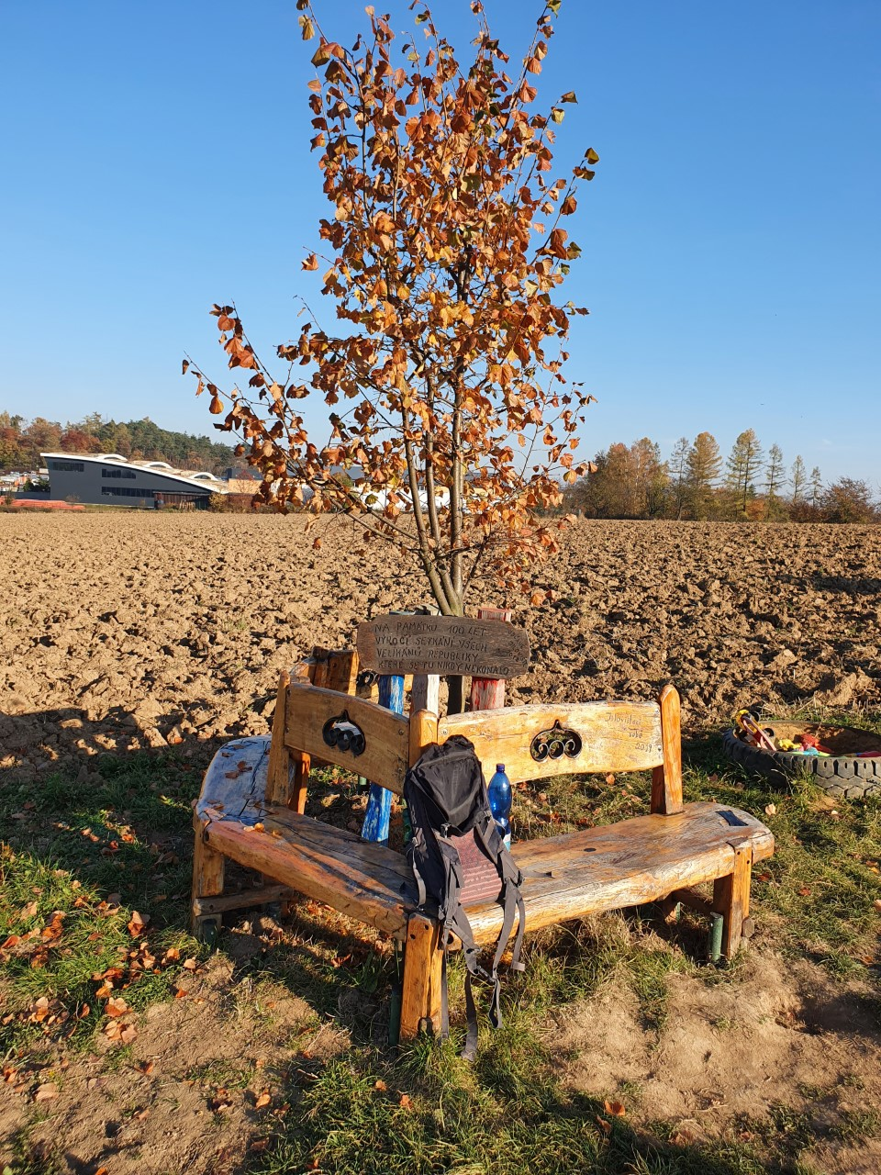
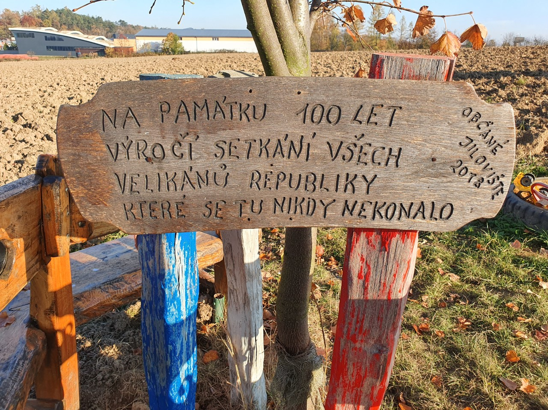
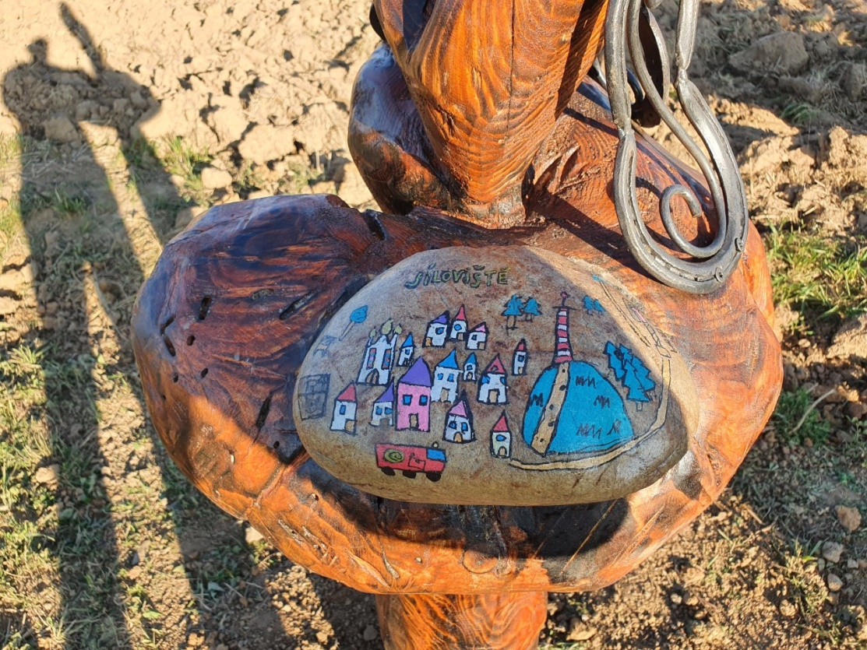

Slide 32
DOBRÉ VLÁDNUTÍ z Luhmannovské perspektivy sociálních systémů
Politická moc (stát) důvěryhodnost
Rodina a intimita
láska
Veřejnost vědění
Trh
peníze

Slide 33
Vědění jako médium moci
Vědecké vědění nahradí běžné vědění, poznání nahradí nevědomost, pravda vystrnadí omyl (A. Comte, †1857)
Scientia est potentia (Fr. Bacon, †1626)
Alternativní média moci: peníze, důvěryhodnost, láska …
Omezení „vědění“ jako zdroje moci (mobilita, akumulace, institucionalizace, komodifikace, vědění nejsou informace)
Režimy pravdy/vědění/legitimity (J. Habermas)
Faktické (atomizované vědění), vědecké, formální, explicitní, diskursivní
Intersubjektivní (kolektivistické vědění), tradiční, sdílené, běžné, implicitní, rutina
Kongruentní (charismatické, spasitelské vědění)

Slide 34
Ne/vědění a jednání
Vědění je vztahový pojem, aktivita, receptory, komunikátory, popularizátory, média
Šíření vědeckého vědění je omezené
Informační přetíženost a úpadek vědění
Meze vědění jsou dány omezením našeho jednání
Jak vzbudit zájem o vědění? Nabídnou příležitosti k jednání! Role institucí a vzdělání
Sociální funkce ignorance: dobrovolná, pohodlná, útěšná, tlumící, psycholog. ochrana
Vědění (běžné a odborné) a vládnutí

Slide 35
Prostý rozum reflexivita mezi rutinou a vědou
Běžné vědění
Odborné vědění
Počasí – tady a teď
Orientace na smyslovost, konkrétní zkušenost
Každodennost, rutina
Samozřejmost, stereotypní
Zaměřené k jednání, rozhodování
Sdílené vědění, konformita
Snadno se šíří (netřeba ověřovat)
Klima – univerzalita
Abstraktní, vytržené z kontextu
Pochybování, kritika
Diskursivní proces, polemika
Odtržené od běžné zkušenosti, porozumění
Specializované, rozptýlené, nerovnoměrné
Omezené šíření (potřeba dvojí hermeneutiky)

Slide 36
Vládnutí a vědění
Politika jako povolání (Max Weber, 1919)
Politik stanovuje cíle/ideje, úředník postupy/metodu
Racionalita hodnot (ideologie) x účelů (technokracie)
Byrokracie (nezávislá na veřejném mínění) zajišťuje přenosy vědeckého vědění do rozhodování
Politik pomáhá přenosům odborného vědění do běžného vědění, zdůvodňuje politiky, síla symbolů
Deliberativní demokracie
(orientace na argumenty, na druhé, na budoucnost)
K čemu je politika? Jak formovat leadership?
Pochybnost (Popper) a zvládání rizik (Schmitt, Beck)
Instituce: chránit a potlačovat, sloužit a povzbuzovat…

Slide 37


Slide 38
Spokojenost se životem v místě bydliště
ČR 2012 – 2015: 15,7 % velmi spokojených, zdroj CVVM a IPSOS

Slide 39
Vysoká stigmatizace politické činnosti IPSOS 2014
P5. Jaký je váš postoj k politice – k jakému z následujících výroků se přikláníte?

Slide 40
„Not at all interested in politics“ zdroj: OECD 2016

Slide 41
Vocational Prestige (2004 – 2016) (source: CVVM)

Slide 43
Informovanost obyvatel o dění v obci
P18. Čtete pravidelně radniční noviny / noviny, které vydává radnice?
P16. Máte dostatek informací o politickém dění v obci?
Rozhodně a spíše ano
P19. Vyberte prosím 3 nejdůležitější zdroje informací o dění ve Vaší obci.
% | Total (n=1101) | Černošice (n=351) | Hrádek (n=376) | Semily (n=374)
Rodinní příslušníci a příbuzní | 58 | 30 | 70 | 73
Známí, přátelé, sousedi, spolupracovníci | 54 | 34 | 61 | 66
Média (rozhlas, noviny, vývěsky apod.) | 34 | 45 | 24 | 33
Schůze, různá shromáždění | 11 | 17 | 12 | 5
Restaurace, kavárny, vinárny | 11 | 4 | 16 | 13
Jiní, dobře informovaní lidé, kterým věříte | 9 | 14 | 9 | 5
Členové městského či obecního zastupitelstva, úřadu | 9 | 23 | 5 | 1
Návštěvy kulturních a společenských akcí | 4 | 1 | 8 | 4
Politické strany či organizace, jichž jste členem | 4 | 10 | 1 | 0

Slide 44
Participace tří měst zdroj: CVVM a IPSOS, 2014

Slide 45
Diskursivní kultura, veřejný zájem …
IPSOS 2014
„Pokud má člověk dobrý záměr, je dobré ho realizovat rovnou, bez dlouhého schůzování“
„Veřejná diskuze je dobrou cestou pro řešení obecních problémů“

Slide 46
Management konfliktnosti …
IPSOS 2014
„Konfliktní diskuze je zásadní překážkou při pokusech řešit problémy“
„Jsou-li lidé slušní a rozumní, dojdou vždy k jednomyslnému stanovisku“

Slide 47
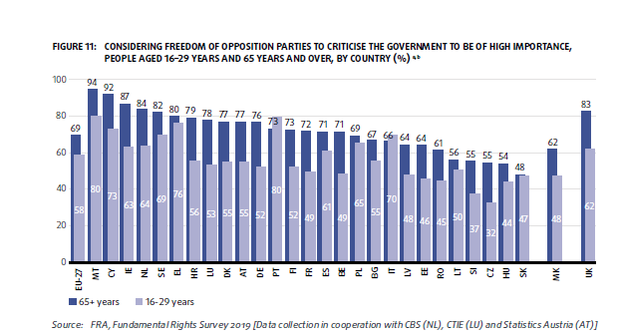
Opozice jako veřejný statek

Slide 48
Míra důvěry při jednání s ostatními lidmi
G17B. Obecně vzato, řekl/a byste, že se většině lidí dá důvěřovat, nebo že nemůže být člověk při jednání s lidmi nikdy dost opatrný?
Důvěra – 5+4 na škále

Slide 49
Depolitizace
Nezájem o politiku
  Omezený rekrutační rezervoár politických elit
  Slabá veřejná kontrola politických institucí
  Nedostatek (absence) zpětných vazeb
Stigmatizace politiky
  Dominance negativních zpětných vazeb
  Obranný efekt uzavírání se, vyhoření, zcyničtění
  Začarovaný kruh stigmatizace, negativní selekce
Despekt k diskusi a nerealistická očekávání
  Frustrace, deziluze na straně veřejnosti
  Omezená reflexivita, efektivita institucí
  Manipulativní, demonstrativní publicita, krize legitimity

